Slide 1
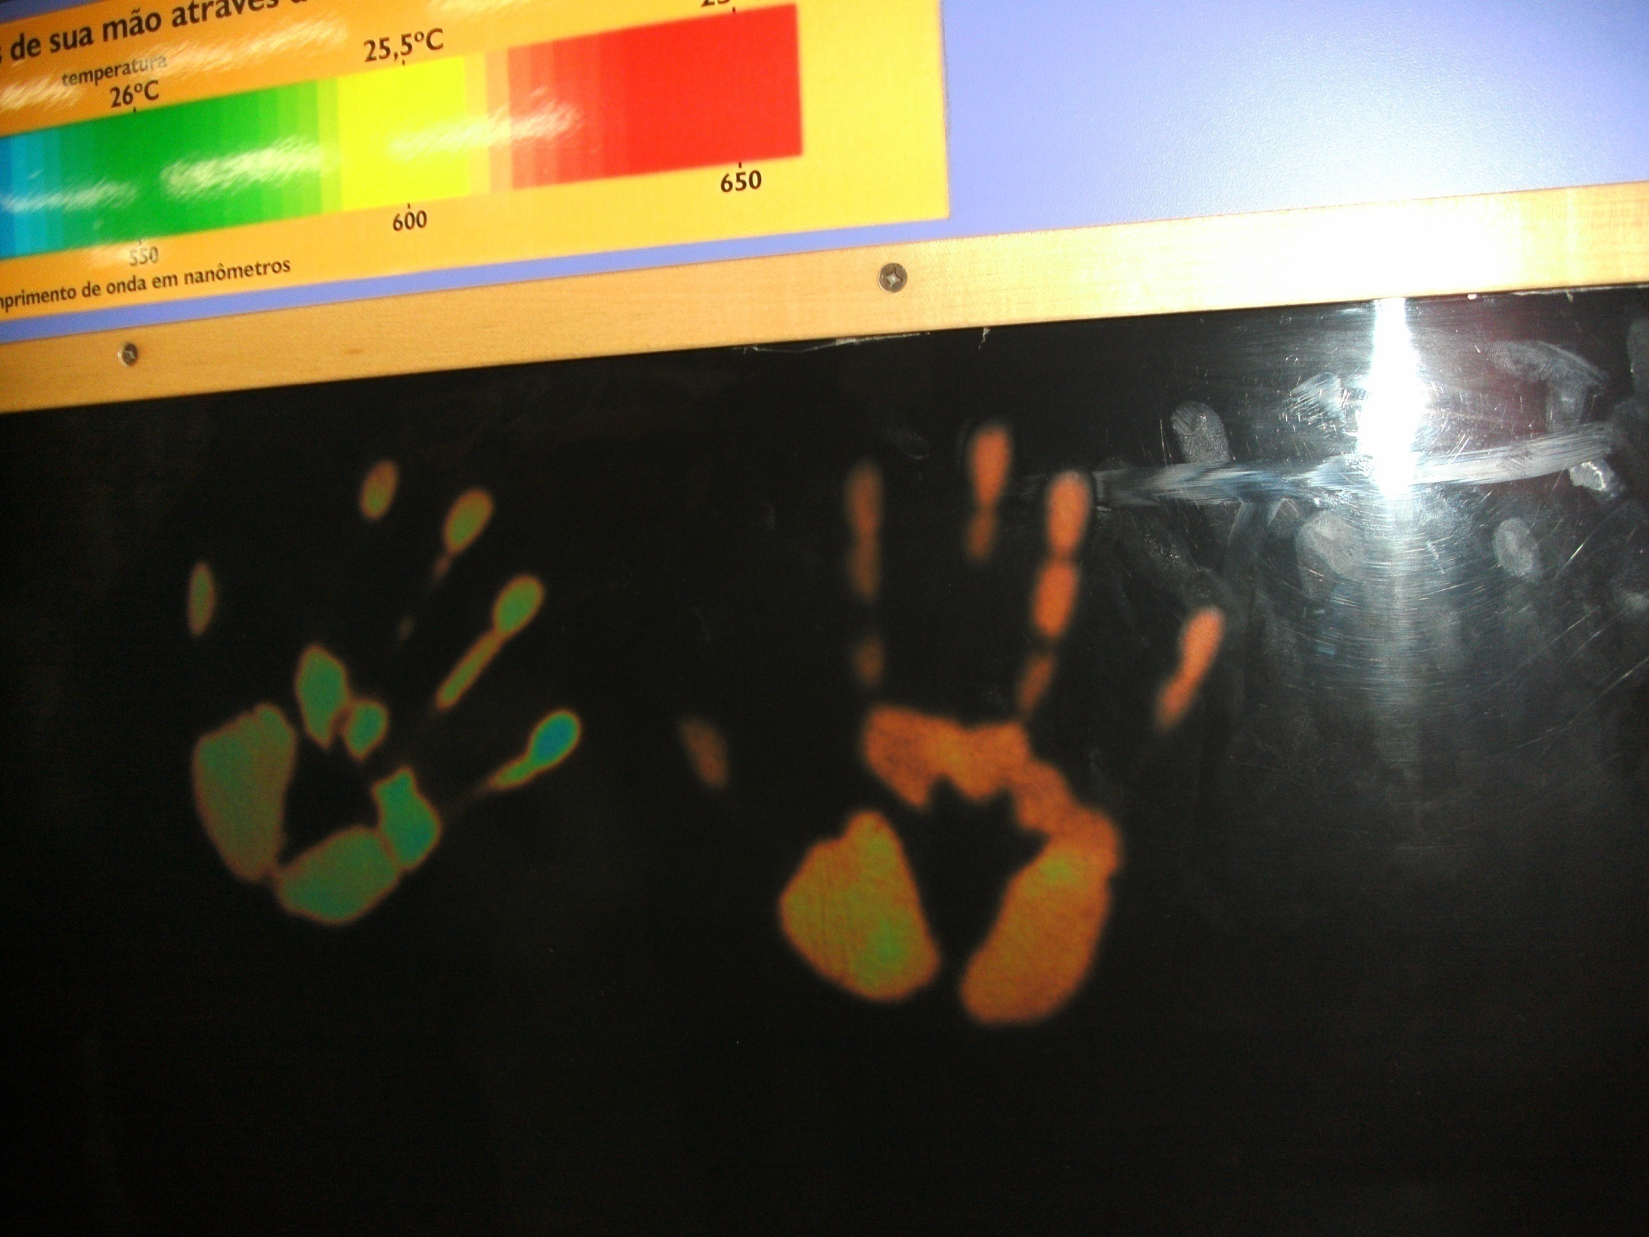
Radiações e seus usos – Parte 2
Prof. Ricardo Francisco Pereira – ricardoastronomo@gmail.com
Recursos de Física: www.recursosdefisica.com.br

Slide 2
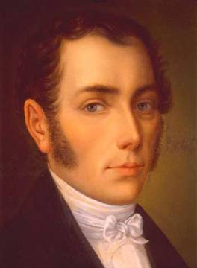
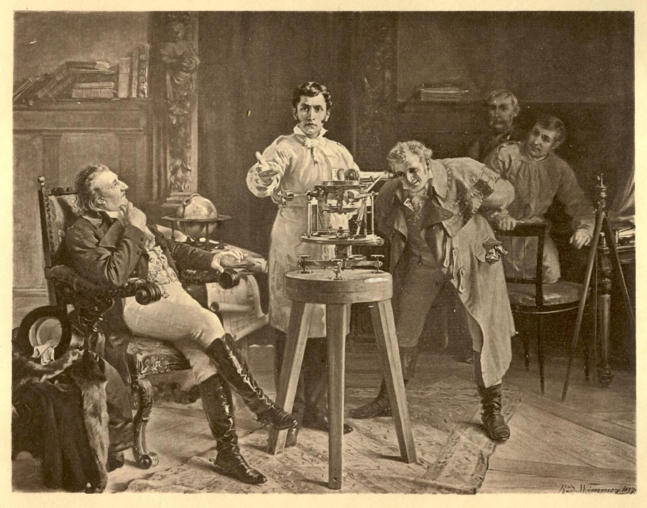
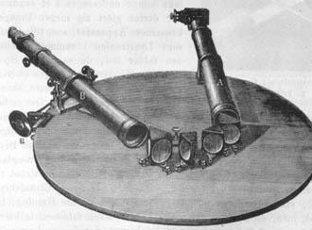
Joseph von Fraunhofer
Em 1814 o alemão Joseph von Fraunhofer repetiu a experiência clássica feita no final dos anos 1600 por Isaac Newton permitindo que um feixe de luz solar atravessasse um prisma. A diferença na experiência de Fraunhofer estava no fato de que o espectro resultante, que aparecia com as cores do arco-íris, era submetido a uma grande ampliação.

Slide 3
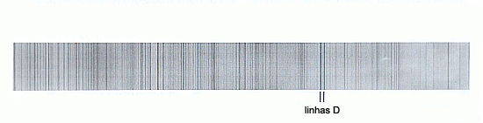
Uma surpresa aguardava Fraunhofer. Ao ampliar a imagem obtida ele descobriu que o espectro solar mostrava centenas de linhas escuras e finas. Fraunhofer contou mais de 600 linhas nesse espectro. Hoje, com equipamentos mais sofisticados, sabemos que o número de linhas presentes no espectro da luz solar chega a mais de um milhão. A estas linhas escuras e finas damos o nome de linhas espectrais.
Este é o espectro da luz solar obtido por Joseph von Fraunhofer. Note o incrível número de linhas escuras que o riscam. Em particular Fraunhofer ficou impressionado com duas linhas, bastante fortes, que apareciam no espectro da luz solar, batizando-as de "linhas D".
Descoberta

Slide 4
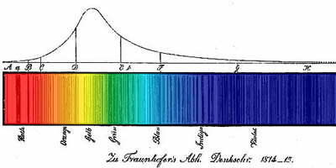
Mas, qual a origem de todas essas linhas? Naquela época ainda não havia conhecimento físico suficiente para compreender por que essas linhas escuras apareciam no espectro da luz solar. Ainda levaria quase meio século até que os químicos verificassem que essas linhas espectrais também podiam ser produzidas nos laboratórios.
Diagrama de Fraunhofer.

Slide 5
Vídeo:
Joseph Fraunhofer e as linhas espectrais

Slide 6
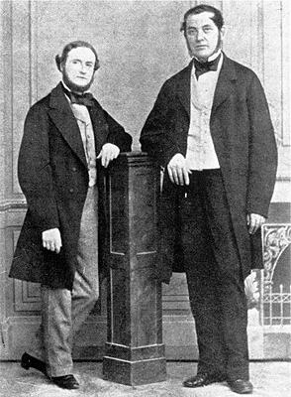
Espectroscopia e o Espectroscópio
Em 1859, Robert Bunsen e Gustav Kirchhoff (Bunsen à direita e Kirchhoff à esquerda) desenharam e construíram um aparelho que iria revolucionar o estudo da Química e da Astrofísica. Este equipamento, chamado "espectroscópio”, era formado por um prisma e várias lentes que ajudavam a ampliar e colocar em foco os espectros obtidos a partir da queima de vários elementos químicos.

Slide 7
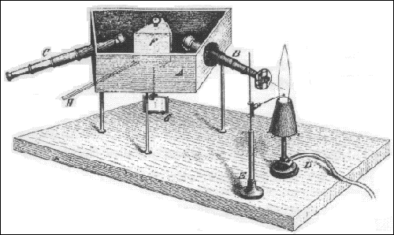

Slide 8
Os dois cientistas prontamente descobriram que os espectros obtidos a partir destas chamas mostravam conjuntos de finas linhas espectrais brilhantes traçadas contra um fundo escuro.
Mais tarde eles encontraram que cada elemento químico produz um "desenho" único de linhas espectrais. Assim nasceu, em 1859, a técnica da análise espectral, a identificação de substâncias químicas a partir do desenho característico das linhas espectrais que a sua luz continha.
Com esta técnica, usando o espectroscópio mostrado acima, eles realizaram uma importantíssima descoberta:
"CADA ELEMENTO QUÍMICO MOSTRA UM ESPECTRO COM UM ARRANJO ÚNICO DE LINHAS BRILHANTES”.

Slide 9
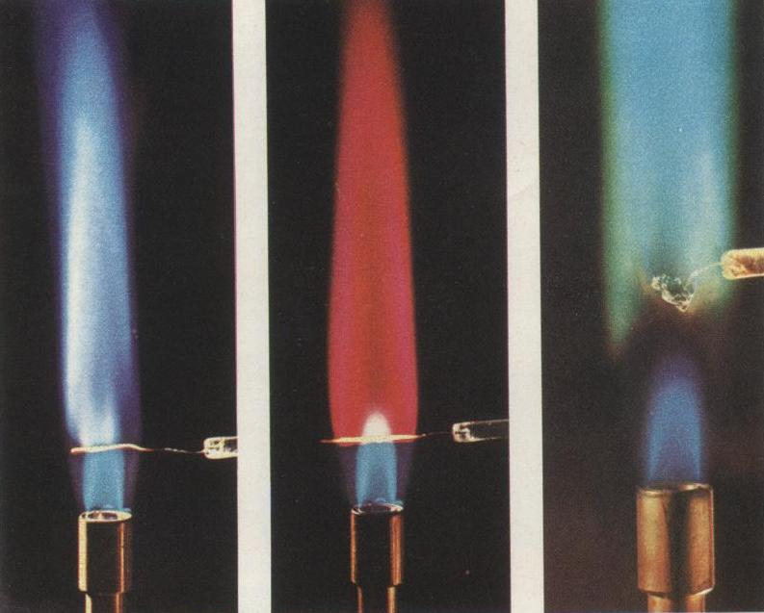
Toda substância queima colorido e sua chama tem uma cor característica. Os sais de rubídio e césio (esquerda), por exemplo, dão à chama uma coloração violeta; os sais de lítio (centro) , uma coloração vermelho-púrpura; e o cobre, uma coloração verde-esmeralda.

Slide 10
Descobrindo novos elementos
Com a divulgação das descobertas de Bunsen e Kirchhoff muitos pesquisadores se lançaram à procura de novos elementos químicos. Eles continuaram suas pesquisas registrando as linhas espectrais proeminentes de todos os elementos então conhecidos. Após isso eles começaram a procurar novos elementos químicos através da análise espectral. Logo eles descobriram outras linhas espectrais pertencentes aos espectros de amostras minerais.
A espectroscopia possibilitou a descoberta, em poucos anos, de inúmeros elementos químicos, em especial muitos dos que correspondiam às lacunas presentes na tabela periódica que seria publicada por Dmitri Mendeleiev em 1869.

Slide 11
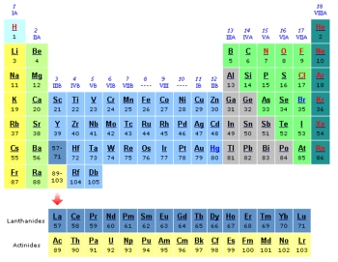

Slide 12
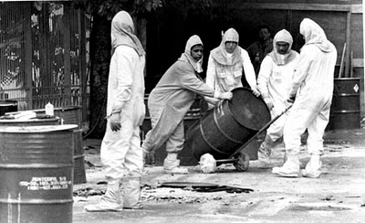
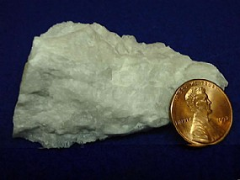
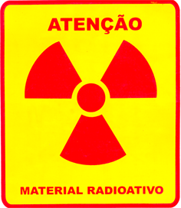
Em 1860, Bunsen extraiu sete gramas de uma substância sólida a partir de 44 mil litros de água mineral, quando queimou tal substância, Bunsen e Kirchhoff encontraram uma nova linha na parte azul do espectro de uma amostra de água mineral. Eles conseguiram determinar que um elemento ainda desconhecido era o responsável pela criação dessa linha. A esse elemento eles deram o nome de "césio", uma palavra proveniente do latim "caesium", que significa "azul-acinzentado".

Slide 13
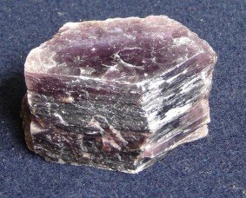
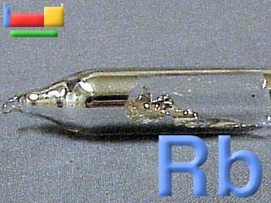
No ano seguinte, eles descobriram uma nova linha na parte vermelha do espectro de uma amostra mineral. Isto os levou a descobrir um novo elemento químico, o "rubídio", uma adaptação da palavra latina "rubidium", que significa "vermelho".

Slide 14
A descoberta do Hélio
Durante o eclipse solar de 1868 os astrônomos decidiram fazer a análise espectral da luz proveniente da parte mais externa do Sol, aquela que fica exposta quando o disco da Lua encobre o disco solar. Ao fazer isso eles encontraram uma nova linha espectral imediatamente atribuída a um novo elemento químico, desconhecido na Terra, e que foi chamado de "hélio", palavra derivada do grego "helios" que significa "sol". Através da análise espectral, os cientistas encontraram novos elementos também fora do planeta.

Slide 15
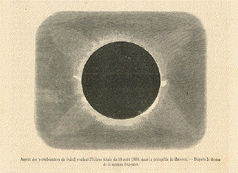
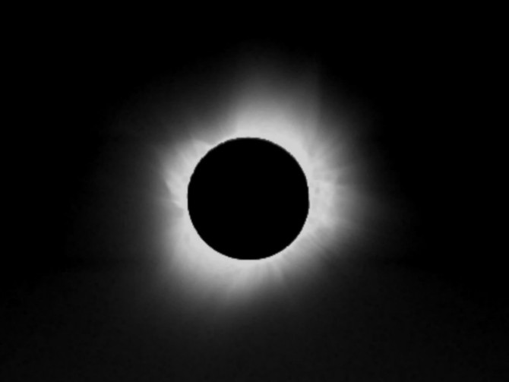

Slide 16
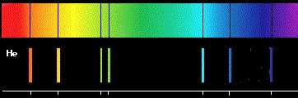
Durante muito tempo os cientistas pensaram que haviam descoberto um elemento químico que não existia na Terra o que, se fosse verdade, derrubaria a hipótese que todos os elementos químicos são encontrados na superfície do nosso planeta. Somente em 1895 é que os cientistas conseguiram obter o hélio nos laboratórios terrestres, ao analisarem gases obtidos a partir do urânio.

Slide 17
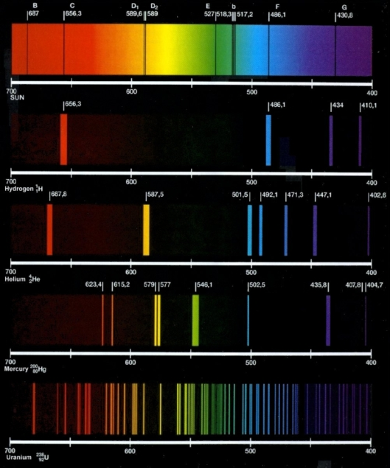

Slide 18
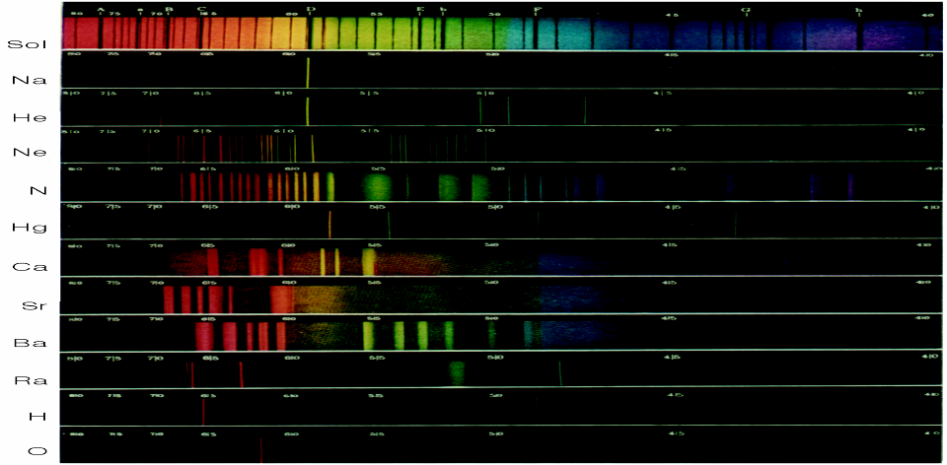
Exemplos
Espectros solar e de vários elementos individuais. O primeiro, acima, é o espectro contínuo de emissão do Sol, ao qual estão sobrepostas várias linhas negras correspondentes aos espectros de absorção de elementos químicos presentes no Sol. Os 11 seguintes são espectros de emissão de vários elementos, obtidos em laboratório. Note, por exemplo, que os espectros de emissão do sódio e do hélio apresentam linhas muito próximas no amarelo, correspondendo a linhas negras no espectro solar.

Slide 19
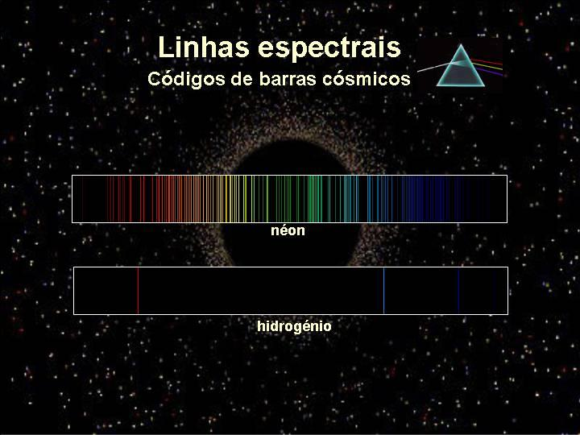

Slide 20
Vídeo:
Fraunhofer, Bunsen e Kirchhoff

Slide 21
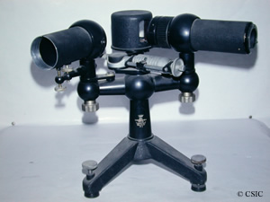
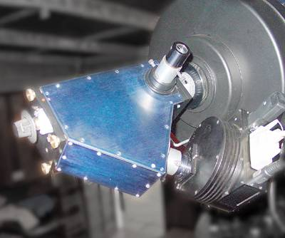
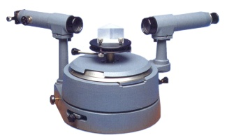
Espectrômetros Atuais

Slide 22
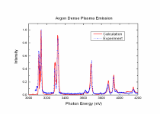
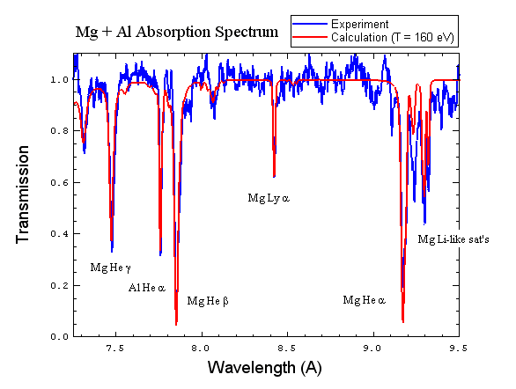
Espectroscopia – Esquema Geral
Radiação a
ser analisada
Espectro de emissão
Espectrômetro
Espectrógrafo
Decompõe a
radiação
Gera os espectros
Espectro de absorção

Slide 23
Tipos de espectroscopia
ESPECTROSCOPIA DE ABSORÇÃO - Correlaciona a quantidade da energia absorvida em função do comprimento de onda da radiação incidente.
ESPECTROSCOPIA DE EMISSÃO - Analisa a quantidade de energia emitida por uma amostra contra o comprimento de onda da radiação absorvida. Consiste fundamentalmente na re-emissão de energia previamente absorvida pela amostra.
ESPECTROSCOPIA DE ESPALHAMENTO (ou de dispersão) - Determina a quantidade da energia espalhada (dispersa) em função de parâmetros tais como o comprimento de onda, ângulo de incidência e o ângulo de polarização da radiação incidente. É pouco usado em relação a espectroscopia de absorção e de emissão.

Slide 24

Espectro de absorção
Espectro de emissão

Slide 25
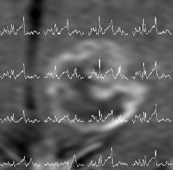
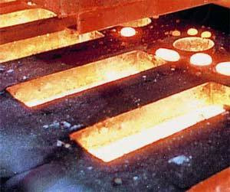
Algumas Aplicações
MEDICINA
INDÚSTRIA
Pirômetros em siderúrgicas (Lei de Wien – radiação de corpo negro).
A espectroscopia de prótons por ressonância magnética é um método não invasivo que possibilita a detecção de alterações metabólicas e bioquímicas de áreas do encéfalo.

Slide 26


Slide 27
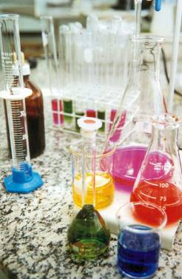
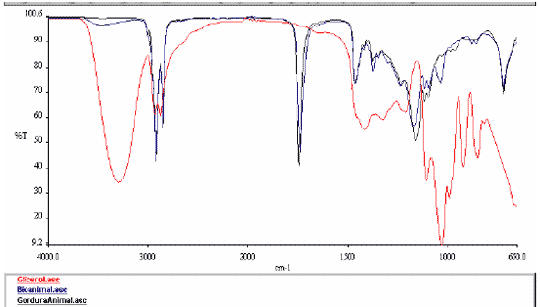
QUÍMICA E FÍSICA
Detecção e quantificação de substâncias em amostras desconhecidas a partir da comparação computacional com milhares de espectros de referência armazenados num banco de dados.
Informações químicas e estruturais de materiais.

Slide 28
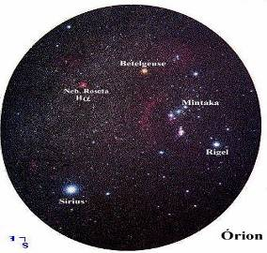
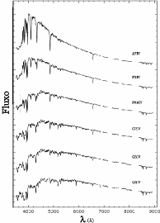
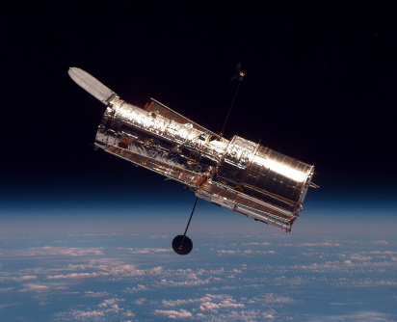
ASTRONOMIA
Uso em telescópios espaciais como o hubble ou sondas espaciais enviadas pela NASA.
Informação química das estrelas e planetas.

Slide 29
Texto:
Cientistas dizem ter achado pela 1ª vez atmosfera ao redor de planeta semelhante à Terra

Slide 30
Textos (sites)
Astrônomos descobrem nuvem de álcool
Álcool precisa de vida para surgir. Como ele apareceu no espaço?
Astrônomos encontram açúcar no espaço
Cientistas anunciam descoberta de molécula orgânica no espaço
Moléculas orgânicas prebióticas são encontradas no espaço
Em descoberta inesperada, cometa contém álcool e açúcar
Descoberto maior reservatório de água do universo
Descoberto petróleo no espaço
Detectada Matéria Orgânica na Atmosfera de Titã

Slide 31
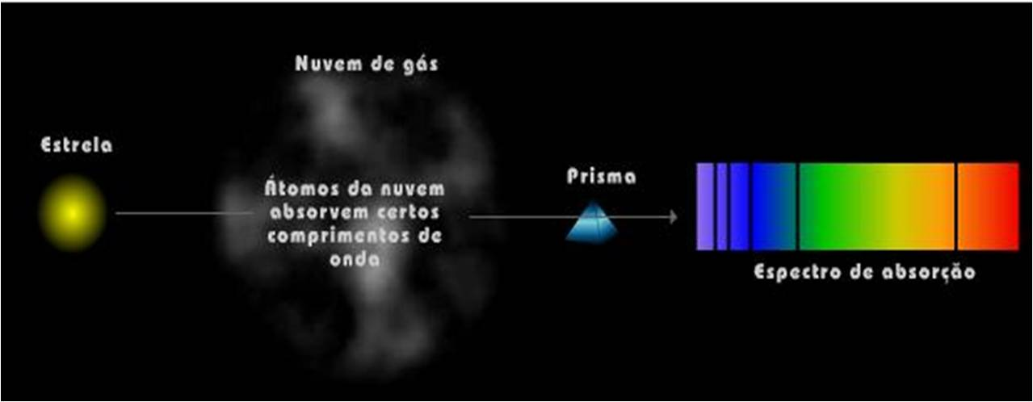

Slide 32
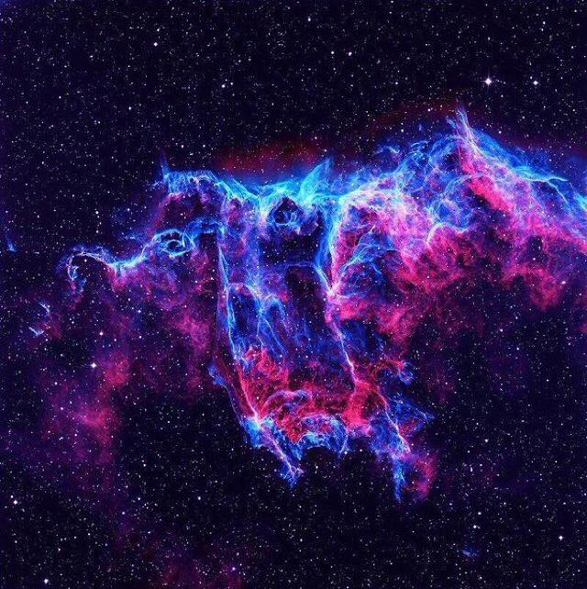

Slide 33
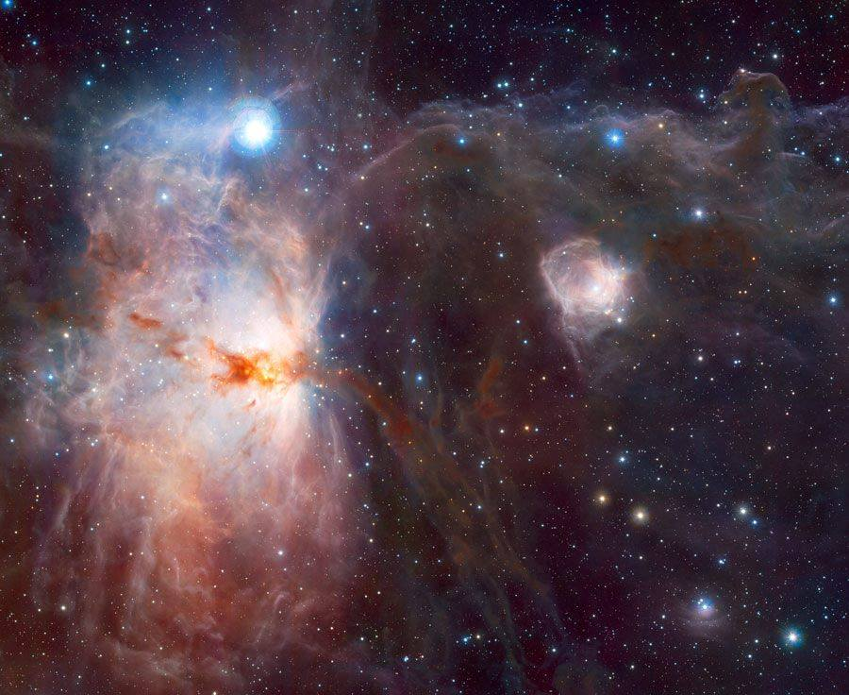

Slide 34
Vídeos:
Céu da Semana Ep 226 História da Astronomia Espectroscopia
Funcionamento de um espectrofotômetro de luz visível e ultravioleta
Para que serve o Espectrômetro?

Slide 35
Recomendação de materiais
Vídeo: Os grandes nomes da Ciência Robert Bunsen e Gustav Kirchhoff 01
Vídeo: Os grandes nomes da Ciência Robert Bunsen e Gustav Kirchhoff 02
Video: Os grandes nomes da Ciência Robert Bunsen e Gustav Kirchhoff 03
Artigo: Química uma história volátil - a descoberta dos elementos químicos
Artigo: Tecnologias que ajudaram a descobrir os elementos químicos
Artigo: A espectroscopia e a Química: da descoberta de novos elementos ao limiar da teoria quântica
Texto (arquivo): Espectroscopia: O universo em cores
Texto (site): Relação entre os elementos químicos e as estrelas
Texto (site): Espectroscopia

